Slide 1
UNIVERSIDAD NACIONAL DE INGENIERÍA · ESCUELA DE POSGRADO
Maestría en Inteligencia Artificial · 2026-1
Clasificación de llantas dañadas
mediante reconocimiento de textura
CNN diseñada desde cero vs. ResNet-50 con transferencia de aprendizaje
Grupo Nº 1 — Integrantes
Paul Bazan H.
Valeria P. Bulege N.
Oscar Dante Chaíña A.
Elias O. Diaz C.
Miguel A. Tasayco M.
Examen Parcial
Redes Neuronales y
Aprendizaje Profundo
Lima, 2026
Notes:
Presentador: Paul Bazan. Buenas tardes. Somos el Grupo 1 de la Maestría en Inteligencia Artificial de la UNI. Presentaremos nuestro examen parcial: un sistema de aprendizaje profundo para clasificar llantas dañadas mediante reconocimiento de textura, comparando una CNN diseñada desde cero con un ResNet-50 con transferencia de aprendizaje. La exposición dura aproximadamente 12 min.

Slide 2
2/14
Motivación
¿Por qué clasificar el daño de una llanta automáticamente?
1
Riesgo de seguridad
2
Inspección manual ineficiente
3
Señal apta para CNN
Las grietas, oxidación y pérdida de relieve reducen la adherencia y aumentan la probabilidad de reventones.
Lenta, subjetiva, depende de la experiencia del operario; difícil de auditar y escalar en flotas.
El daño es esencialmente textural y de escala fina: un problema natural para visión por computadora.
OBJETIVO
Construir un clasificador binario normal vs. cracked, comparar dos arquitecturas, analizar el desbalance de clases, interpretar las decisiones con Grad-CAM y caracterizar los fallos.
Grupo Nº 1 - MIA UNI 2026-1 · Clasificación de llantas dañadas (CNN + transfer learning)
Notes:
Presentador: Paul Bazan. La inspección visual de llantas es una tarea de alto impacto en seguridad vial pero costosa y subjetiva. Nuestro objetivo es construir un clasificador binario (normal vs cracked), pero no nos quedamos ahí: comparamos dos arquitecturas, analizamos el desbalance de clases (que en este conjunto presenta un comportamiento muy interesante), interpretamos las decisiones con Grad-CAM y hacemos un análisis cualitativo de fallos.

Slide 3
3/14
Conjunto de datos
Tire Texture Image Recognition (1028 imágenes, binario)
Fuente
Distribución por partición
Origen abierto: Harvard Dataverse (DOI 10.7910/DVN/Z3ZYLI).
Idéntico al publicado en Kaggle (descarga directa de Kaggle requiere autenticación).
Clases: cracked (dañada) vs normal (sana).
Split oficial: training_data y testing_data.
Imagen típica: foto cercana del flanco o banda de rodadura.
Partición | cracked | normal | Total
training_data | 327 | 376 | 703
testing_data | 210 | 115 | 325
⚠ HALLAZGO CLAVE
El desbalance se INVIERTE entre particiones:
• Train: mayoría normal (1.15 : 1)
• Test: mayoría cracked (1.83 : 1)
Esta inversión explica buena parte de los resultados que veremos.
Grupo Nº 1 - MIA UNI 2026-1 · Clasificación de llantas dañadas (CNN + transfer learning)
Notes:
Presentadora: Valeria Bulege. El dataset tiene 1028 imágenes, ya particionado oficialmente. Lo descargamos desde Harvard Dataverse, que es el origen abierto del mismo conjunto que está en Kaggle (idénticas imágenes y mismo split). El hallazgo MÁS IMPORTANTE de esta diapositiva: el desbalance entre clases se INVIERTE entre entrenamiento (mayoría normal) y prueba (mayoría cracked). Esto va a explicar por qué nuestras métricas de validación parecen muy buenas pero las de test son más modestas. Volveremos a este punto.

Slide 4
4/14
Metodología
Pipeline de extremo a extremo
1
2
3
4
5
Carga y caché
Preproceso
Entrenamiento
Evaluación
Interpretación
Decodifica JPG una vez, cachea en RAM y disco como tensores uint8.
Redim. 128×128. Normalización ImageNet. Aug. sin remuestreo (recorte+flips).
Adam, ReduceLROnPlateau, early stopping por F1 de validación.
Test oficial: Acc, P, R, F1, AUC-ROC + matriz de confusión.
Grad-CAM, análisis de desbalance y análisis cualitativo de fallos.
CONFIGURACIÓN
Adam (lr=1e-3 CNN propia, 5e-4 ResNet-50) · weight decay 1e-4 · imagen 128×128 · semilla 42 · CPU, 1 núcleo · caché en disco para reanudación
Grupo Nº 1 - MIA UNI 2026-1 · Clasificación de llantas dañadas (CNN + transfer learning)
Notes:
Presentadora: Valeria Bulege. Construimos un pipeline de cinco etapas reproducible con un solo comando. Detalle clave: como el entorno es CPU con un solo núcleo (sin GPU), no podíamos decodificar 720 MB de JPG en cada época. Por eso decodificamos UNA sola vez y cacheamos como tensores uint8 (~95 MB en RAM). Esto bajó el tiempo por época en un factor 10. Además, los aumentos son sin remuestreo: padding+recorte aleatorio y volteos. Muy barato en CPU.

Slide 5
5/14
Arquitecturas
Dos enfoques contrastantes sobre los mismos datos
CNN PROPIA (desde cero)
RESNET-50 (transfer learning)
Stem Conv 3×3 stride 2 + MaxPool (reduce el mapa de mayor resolución).
3 bloques residuales (Conv-BN-ReLU ×2 + atajo proyectado + Pool).
Global Average Pooling + MLP con Dropout(0.4).
Anchos: 48 → 96 → 192.
Todos los componentes implementados explícitamente.
Pesos preentrenados en ImageNet.
Cabeza nueva: Linear(2048 → 2).
Fine-tuning parcial: se entrena layer4 + fc.
Se congela conv1, bn1, layer1, layer2, layer3.
Justificación: con ~600 imágenes, ajustar la red completa sobreajusta.
0.71 M
128×128
14.97 M
ImageNet
parámetros (todos entrenables)
resolución de entrada
entrenables (de 23.5 M)
backbone preentrenado
Grupo Nº 1 - MIA UNI 2026-1 · Clasificación de llantas dañadas (CNN + transfer learning)
Notes:
Presentador: Oscar Chaíña. Comparamos dos enfoques contrastantes. A la izquierda, nuestra CNN propia: ~0.7 M de parámetros, residual ligera, pensada para texturas. El stem con stride 2 + MaxPool baja muy rápido la resolución para reducir cómputo. GAP en vez de aplanado para reducir sobreajuste. A la derecha, ResNet-50 preentrenada en ImageNet con fine-tuning parcial. Solo entrenamos las últimas capas (layer4 y fc): unos 15M de parámetros activos sobre los 23.5M. Esto preserva los detectores genéricos de ImageNet, reduce sobreajuste y acelera el entrenamiento en CPU.

Slide 6
6/14
Mitigación del desbalance
Tres estrategias evaluadas sobre la CNN propia
Sin mitigación
Reponderación
Focal
Entropía cruzada simple
Entropía cruzada ponderada
Pérdida focal (γ=2)
Línea base sin mitigación. Sirve para medir el efecto real de las otras estrategias.
Peso por clase ∝ 1 / frecuencia. Cada error de clase minoritaria pesa más.
Reescala CE por (1−pₜ)ᵞ. Enfoca el aprendizaje en ejemplos difíciles, con α por clase.
PÉRDIDA FOCAL
FL(pₜ) = − αₜ · (1 − pₜ)ᵞ · log(pₜ) — con γ = 2 y αₜ = peso de clase t
Grupo Nº 1 - MIA UNI 2026-1 · Clasificación de llantas dañadas (CNN + transfer learning)
Notes:
Presentador: Oscar Chaíña. Para mitigar el desbalance evaluamos tres estrategias. 1) Entropía cruzada SIMPLE: nuestra línea base sin mitigar. Es importante tenerla para medir el efecto REAL de las demás. 2) Entropía cruzada PONDERADA: pesos inversamente proporcionales a la frecuencia de clase. 3) PÉRDIDA FOCAL (Lin et al. 2017): la fórmula está abajo. La idea es enfocar el aprendizaje en los ejemplos difíciles (donde el modelo aún no tiene alta confianza), lo cual ayuda implícitamente a la clase minoritaria. Usamos gamma=2 y alpha por clase. En la diapositiva de resultados veremos cuál funcionó mejor en este conjunto.

Slide 7
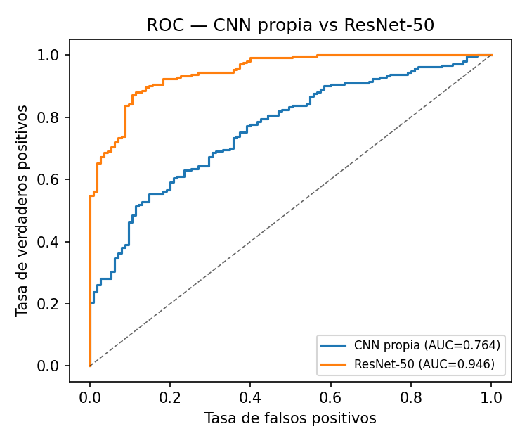
7/14
Resultados principales
Conjunto de prueba oficial (325 imágenes, positiva = cracked)
Modelo | Par. entr. | Exact. | Prec. | Recall | F1 | AUC-ROC
CNN propia | 0.71 M | 0.649 | 0.881 | 0.529 | 0.661 | 0.764
ResNet-50 | 14.97 M | 0.782 | 0.960 | 0.690 | 0.803 | 0.946
LECTURA RÁPIDA
ResNet-50 supera a la CNN propia en TODAS las métricas, con +0.18 en AUC y +0.14 en F1.
Ambos modelos tienen ALTA PRECISIÓN pero RECALL MODERADO: cuando predicen 'dañada' aciertan, pero dejan pasar casos.
ResNet-50: AUC 0.946 (orden por probabilidad excelente) pero Acc 0.782 → el umbral 0.5 no es óptimo.
Grupo Nº 1 - MIA UNI 2026-1 · Clasificación de llantas dañadas (CNN + transfer learning)
Notes:
Presentador: Elias Diaz. Vamos a los resultados. La tabla muestra el desempeño en el TEST oficial (325 imágenes). ResNet-50 con transfer learning gana en todas las métricas con un AUC-ROC de 0.946, frente al 0.764 de la CNN propia. La curva ROC a la derecha lo confirma visualmente: la curva naranja domina toda la azul. Lectura clave: hay un GAP entre AUC y exactitud. Un AUC de 0.95 significa que el modelo ORDENA muy bien los ejemplos por probabilidad. Pero la exactitud (0.782) con el umbral por defecto de 0.5 no es tan alta. Esto sugiere que el umbral está mal calibrado para la distribución del test, que como vimos es muy distinta a la del train.

Slide 8
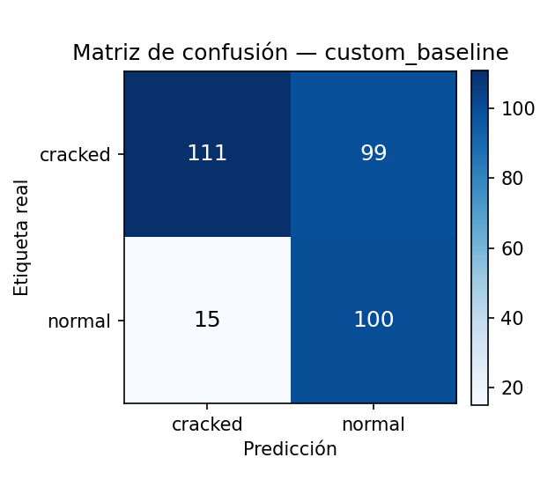
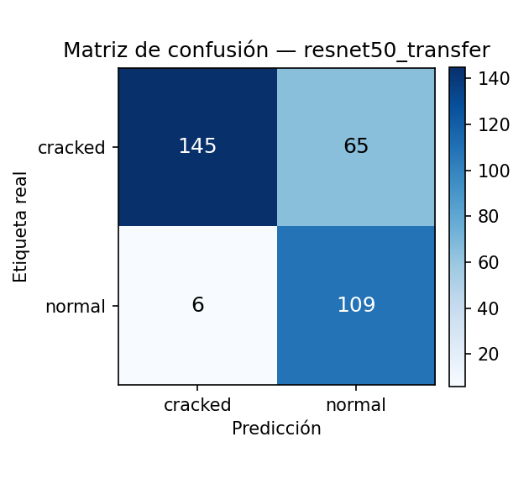
8/14
Matrices de confusión
Dónde se equivocan los modelos
ResNet-50 vs CNN propia
Falsos negativos
99 → 65
(↓ 34%)
Falsos positivos
15 → 6
(↓ 60%)
CNN propia (desde cero)
ResNet-50 (transfer learning)
Modo de fallo dominante en ambos modelos: FALSOS NEGATIVOS (llantas dañadas clasificadas como normales). Crítico para seguridad.
Grupo Nº 1 - MIA UNI 2026-1 · Clasificación de llantas dañadas (CNN + transfer learning)
Notes:
Presentador: Elias Diaz. Las matrices de confusión revelan el patrón de errores. La fila superior es la clase 'cracked' real. En la CNN propia: de 210 llantas dañadas, detectó 111 correctamente y dejó pasar 99 (falsos negativos). Solo 15 falsos positivos. En ResNet-50: detectó 145 dañadas, dejó pasar 65 (mejora del 34% en falsos negativos respecto de la CNN propia). Solo 6 falsos positivos (mejora del 60%). La moraleja crítica: ambos modelos prefieren NO sonar la alarma. Para una aplicación de seguridad esto es exactamente lo contrario de lo que queremos. Necesitaríamos recalibrar el umbral hacia más recall.

Slide 9
9/14
Estudio de ablación
Dos factores sobre la CNN propia
FACTOR 1 · Aumento de datos
FACTOR 2 · Función de pérdida
Config. | Recall | F1 | AUC
Con aumento | 0.529 | 0.661 | 0.764
Sin aumento | 0.500 | 0.642 | 0.799
Pérdida | Recall | F1 | AUC
CE ponderada | 0.529 | 0.661 | 0.764
CE simple | 0.562 | 0.670 | 0.760
Focal (γ=2) | 0.605 | 0.683 | 0.722
Conclusión
Efecto moderado: el aumento mejora ligeramente F1 y recall, pero el AUC sin aumento es mayor. Con tan pocos datos y aumento puramente geométrico, la regularización aportada es limitada.
Conclusión
La pérdida FOCAL obtiene el mejor recall (0.605) y mejor F1 (0.683) de la clase de riesgo. Coherente con su diseño: prioriza ejemplos difíciles.
Grupo Nº 1 - MIA UNI 2026-1 · Clasificación de llantas dañadas (CNN + transfer learning)
Notes:
Presentador: Miguel Tasayco. Estudio de ablación sobre la CNN propia, dos factores. FACTOR 1 (aumento de datos): efecto moderado. El aumento mejora ligeramente recall y F1, pero curiosamente el AUC es mayor sin aumento. La razón: con tan poco dato y aumentos puramente geométricos, la ganancia es limitada. Esto sugiere que aumentos específicos de textura (ej. recortes locales de alta resolución) podrían ayudar más. FACTOR 2 (función de pérdida): el ganador claro es la PÉRDIDA FOCAL. Mejora el recall de la clase de riesgo de 0.562 a 0.605, lo que en una aplicación de seguridad es valioso. Aumenta F1 a 0.683. La ponderación simple (CE ponderada) curiosamente NO ayudó respecto de CE simple, y esto se debe a la inversión de desbalance que mencionamos antes.

Slide 10
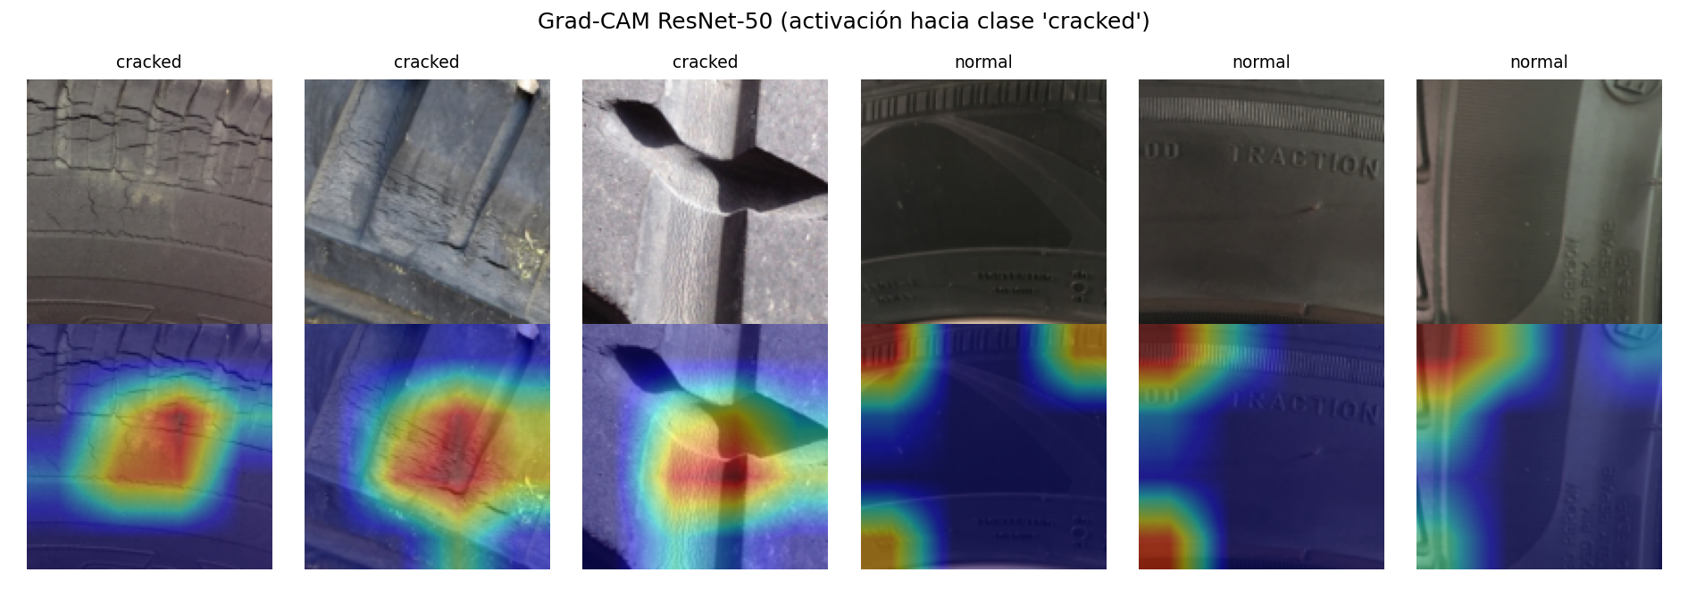
10/14
Interpretabilidad (Grad-CAM)
¿Mira el modelo donde están las grietas?
✓ En llantas dañadas (col. 1-3)
✓ En llantas sanas (col. 4-6)
El calor se concentra sobre las grietas y zonas de pérdida de relieve.
La activación hacia 'dañada' es difusa o periférica, sin foco textural claro.
Grupo Nº 1 - MIA UNI 2026-1 · Clasificación de llantas dañadas (CNN + transfer learning)
Notes:
Presentador: Miguel Tasayco. Implementamos Grad-CAM desde cero usando hooks de PyTorch. La capa objetivo es la última conv de layer4. Lo que vemos arriba es la activación HACIA la clase 'cracked'. En las primeras tres columnas (llantas realmente dañadas) el calor está donde están las grietas. Esto es exactamente lo que queremos ver: el modelo está mirando el patrón correcto. En las últimas tres columnas (llantas sanas) la activación hacia 'cracked' es difusa o se va a los bordes. No encuentra un foco de daño porque no lo hay. Esto es evidencia importante: el modelo no se está aprovechando de atajos espurios del fondo, sino de la textura real del daño.

Slide 11
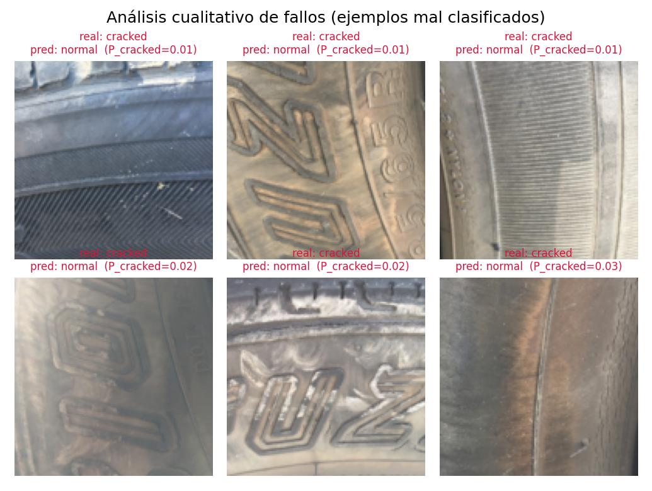
11/14
Análisis cualitativo de fallos
Los 6 errores más confiados de ResNet-50
HALLAZGO
Los 6 son FALSOS NEGATIVOS
Llantas realmente agrietadas clasificadas como sanas con P(cracked) < 0.03.
HIPÓTESIS
Flancos con relieve y letras en altorrelieve que dominan la textura.
Grietas finas que se pierden al reducir a 128×128.
Sobreexposición que reduce el contraste de las fisuras.
Desplazamiento de distribución hacia el test.
Grupo Nº 1 - MIA UNI 2026-1 · Clasificación de llantas dañadas (CNN + transfer learning)
Notes:
Presentadora: Valeria Bulege. Análisis cualitativo de los errores más confiados del mejor modelo (ResNet-50). Hallazgo crítico: los 6 errores más confiados son TODOS falsos negativos. Es decir, llantas realmente dañadas que el modelo declara sanas con probabilidad MENOR a 0.03. Está MUY seguro y MUY equivocado. Las hipótesis están sustentadas en las imágenes: 1) Varios casos son flancos con letras en altorrelieve que dominan la textura visual. 2) Otras tienen grietas muy finas que se pierden al reducir la imagen a 128 píxeles. 3) Algunos casos están sobreexpuestos y las fisuras pierden contraste. 4) Y siempre está presente el desplazamiento de distribución entre train y test. Esto orienta directamente las mejoras futuras.

Slide 12
12/14
Discusión y limitaciones
Lectura crítica del trabajo
HALLAZGOS PRINCIPALES
LIMITACIONES
Transfer learning con fine-tuning parcial >> CNN desde cero (AUC 0.95 vs 0.76).
Modo de fallo crítico: falsos negativos sobre la clase de riesgo.
Bajo desbalance INVERTIDO entre particiones, la pérdida FOCAL > ponderación de clases.
Grad-CAM confirma que el modelo localiza las grietas (no atajos espurios).
La recalibración de umbral es la palanca más prometedora para subir el recall.
Cómputo: CPU 1 núcleo, sin GPU → imágenes a 128×128 y épocas limitadas.
Tamaño del conjunto: ~600 imágenes de entrenamiento → alta varianza, riesgo de sobreajuste.
Desplazamiento de distribución entre train y test (desbalance invertido).
Grad-CAM a baja resolución espacial (4×4 reescalado): cualitativo, no para localización fina.
Aumento puramente geométrico, sin variaciones de textura/iluminación.
Grupo Nº 1 - MIA UNI 2026-1 · Clasificación de llantas dañadas (CNN + transfer learning)
Notes:
Presentador: Paul Bazan. Diapositiva de lectura crítica. A la izquierda los HALLAZGOS principales del trabajo. A la derecha somos honestos sobre las LIMITACIONES. Sobre cómputo: el entorno objetivo era CPU sin GPU, así que tuvimos que reducir la resolución de entrada de 224 a 128. Es esperable que con más cómputo, 224 píxeles y fine-tuning completo se gane más recall. Sobre tamaño: con ~600 imágenes de entrenamiento la varianza estadística es alta. Sería deseable validación cruzada. Punto clave: el desplazamiento de distribución entre train y test es la limitación más fundamental, no técnica sino de los datos. Esto NO se arregla con más entrenamiento; se arregla con datos más representativos de la distribución de despliegue.

Slide 13
13/14
Conclusiones y trabajo futuro
CONCLUSIONES
TRABAJO FUTURO
Un sistema reproducible de clasificación de llantas dañadas por textura
Aumentar la resolución de entrada (224+) y el fine-tuning.
Recalibración del umbral de decisión sobre datos representativos del despliegue.
Aumento de datos específico de textura: recortes de alta resolución centrados en regiones candidatas.
Validación cruzada para reducir varianza.
Explorar backbones alternativos (EfficientNet, ConvNeXt) con regularización fuerte.
ResNet-50 con fine-tuning parcial alcanzó AUC-ROC = 0.946 y F1 = 0.803 en prueba.
Superó por amplio margen a la CNN diseñada desde cero (AUC 0.764).
Estudio integral: comparativa, ablación, desbalance, Grad-CAM, fallos.
Reto principal pendiente: aumentar el recall de la clase de daño (reducir falsos negativos).
Código reproducible de extremo a extremo con un solo comando.
Grupo Nº 1 - MIA UNI 2026-1 · Clasificación de llantas dañadas (CNN + transfer learning)
Notes:
Presentador: Elias Diaz. Cerramos con conclusiones y trabajo futuro. Conclusión principal: construimos un sistema reproducible y honestamente evaluado. ResNet-50 con fine-tuning parcial alcanzó AUC 0.946 y F1 0.803 en el test oficial, superando ampliamente a la CNN desde cero. El reto principal pendiente es subir el RECALL de la clase de daño. En una aplicación de seguridad, dejar pasar una llanta agrietada es peor que dar una falsa alarma. Trabajo futuro: mayor resolución, recalibración de umbral, aumentos específicos de textura, validación cruzada, y exploración de backbones más modernos.

Slide 14
¿PREGUNTAS?
Gracias por su atención.
Grupo Nº 1 — Maestría en Inteligencia Artificial (2026-1)
Escuela de Posgrado · Universidad Nacional de Ingeniería (UNI), Perú
Paul Bazan H. · Valeria P. Bulege N. · Oscar Dante Chaíña A. · Elias O. Diaz C. · Miguel A. Tasayco M.
Notes:
Cierre del grupo. Agradecemos su atención y quedamos para resolver preguntas. Tiempo total estimado: 11-12 min.

